Slide 1
 | CSA | Scaling acromion | Marta tilt angle | Tilt angle Axe anteropostérieur scapula
Case 1 | 30° | Normal | 4° | 2.5°
Case 2 | 40° | Extended (17mm) | 4° | 2.5°
Case 3 | 40° | Normal | 10° | 14°
Case 4 | 30° | Extended (17mm) | -6° | -8.5°
Case 5 | 30° | Shorten (-12mm) | 10° | 14°

Slide 2
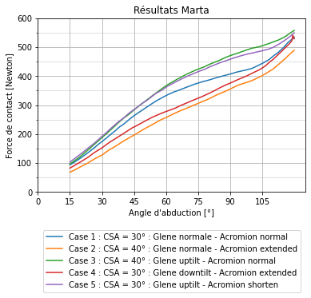
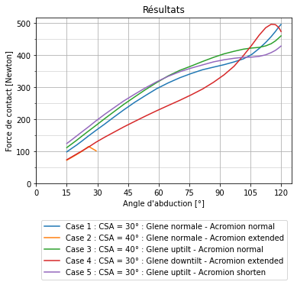

Slide 3
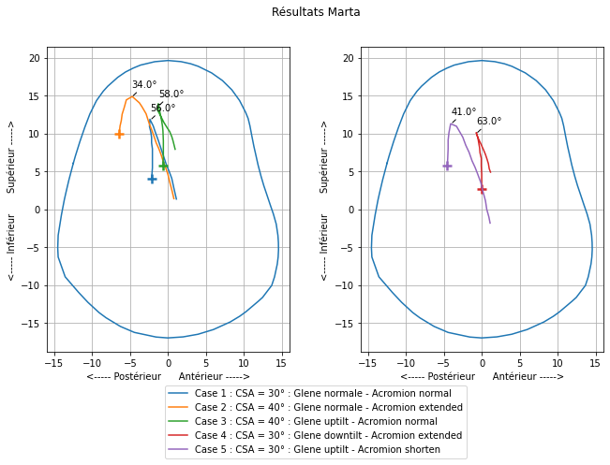
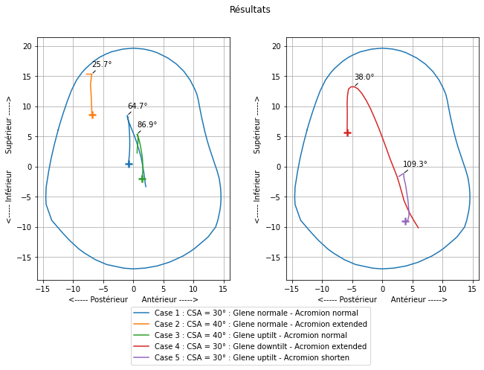

Slide 4
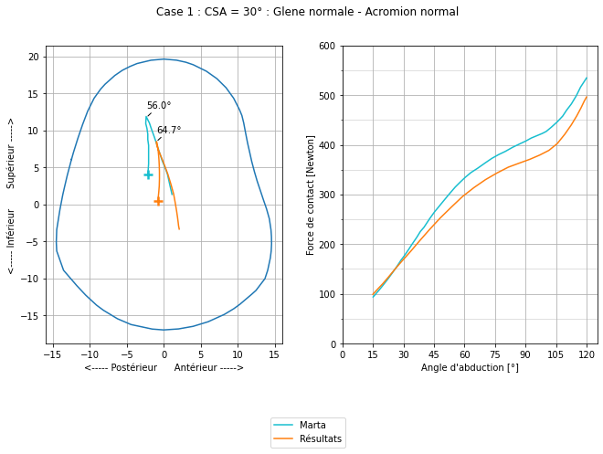

Slide 5
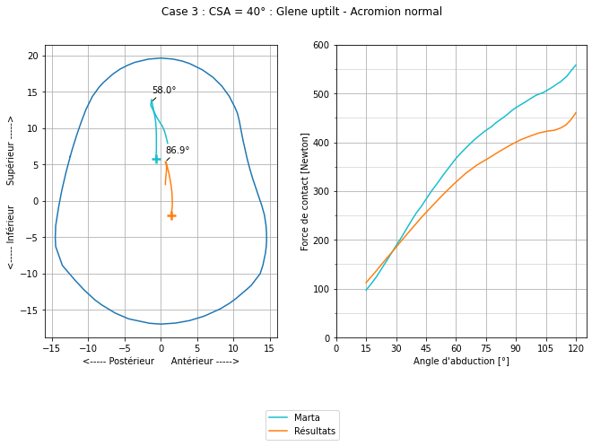

Slide 6
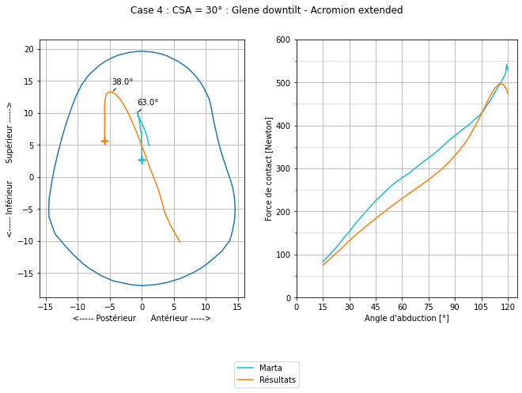

Slide 7
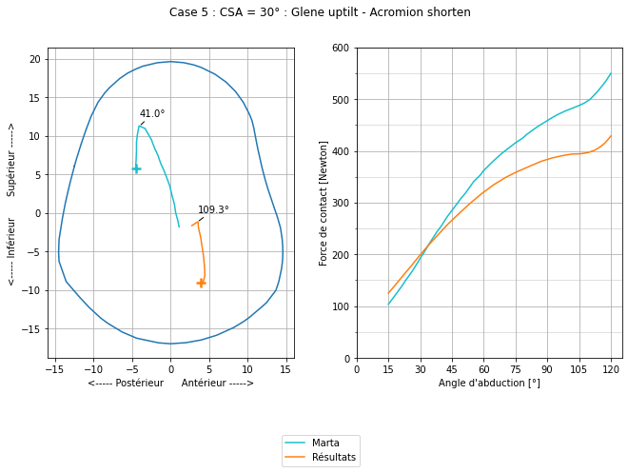

Slide 8
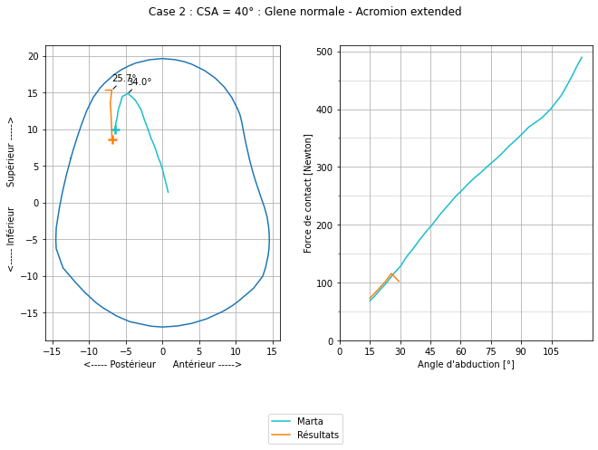

Slide 9
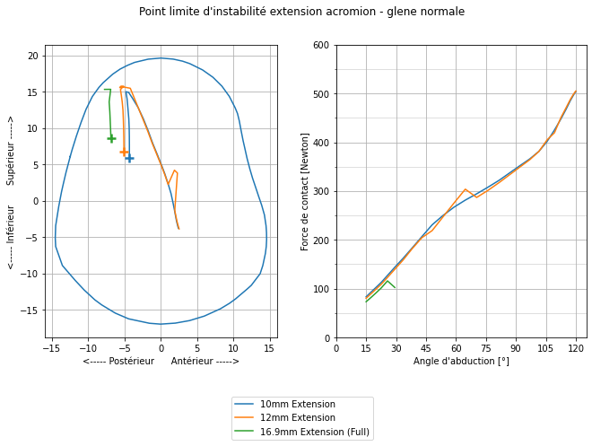
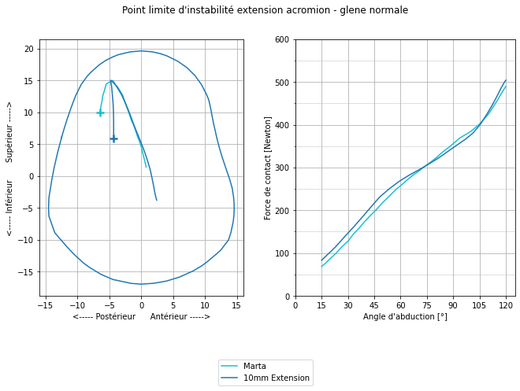
Étude sensibilité sur instabilité en fonction longueur acromion

Slide 10
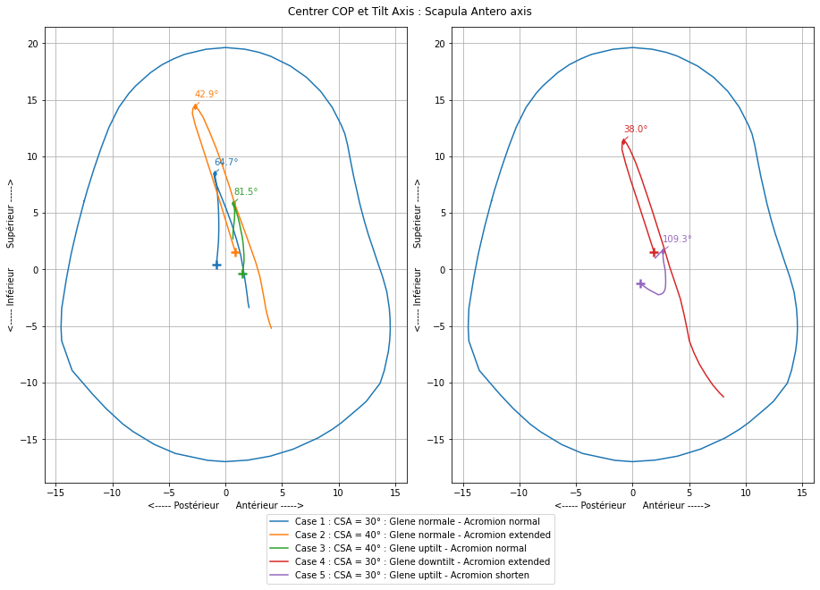
Étude sensibilité CustomSpring Force : centrer le COP_{i}

Slide 11
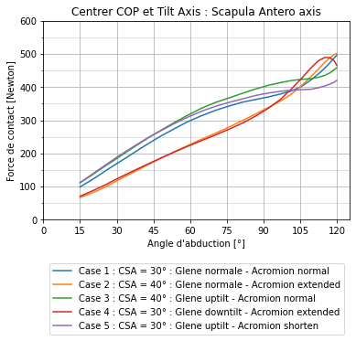

Slide 12
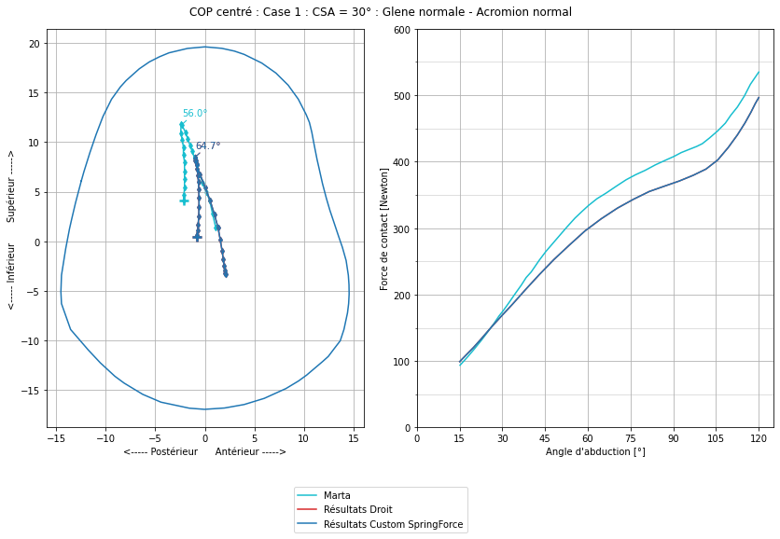
Étude sensibilité CustomSpring Force : centrer le COP_{i}

Slide 13
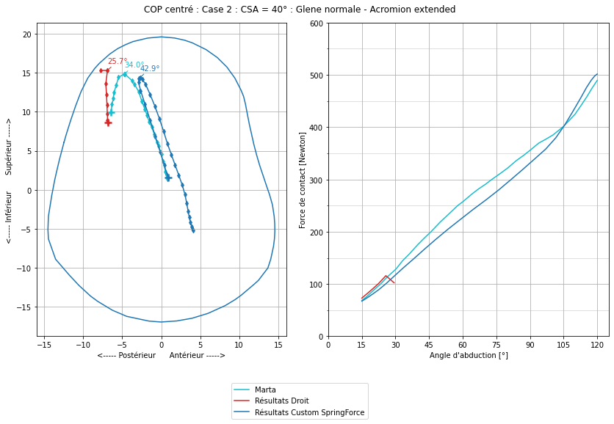
Étude sensibilité CustomSpring Force : centrer le COP_{i}

Slide 14
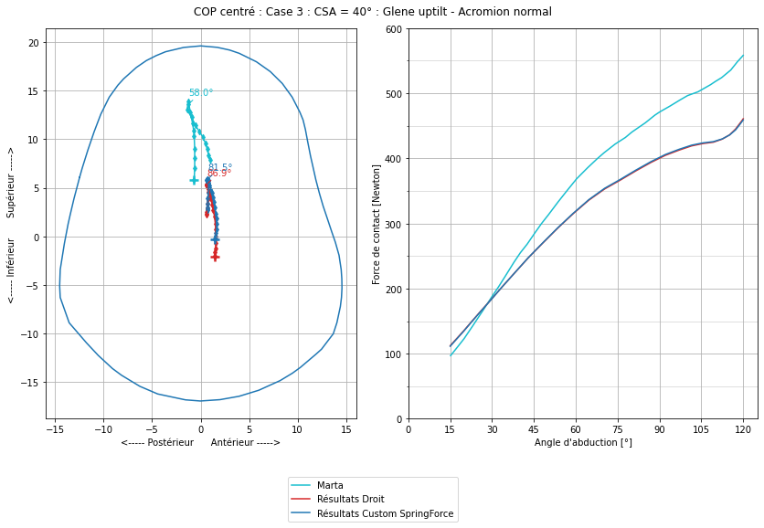
Étude sensibilité CustomSpring Force : centrer le COP_{i}

Slide 15
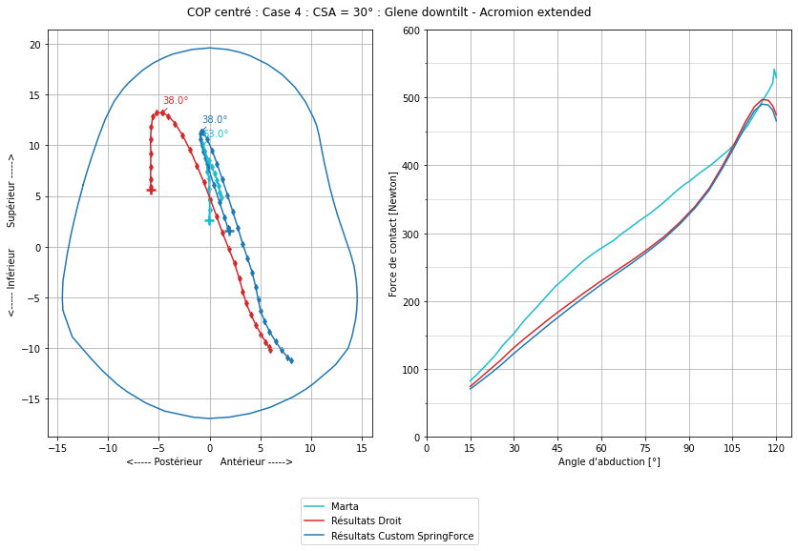
Étude sensibilité CustomSpring Force : centrer le COP_{i}

Slide 16
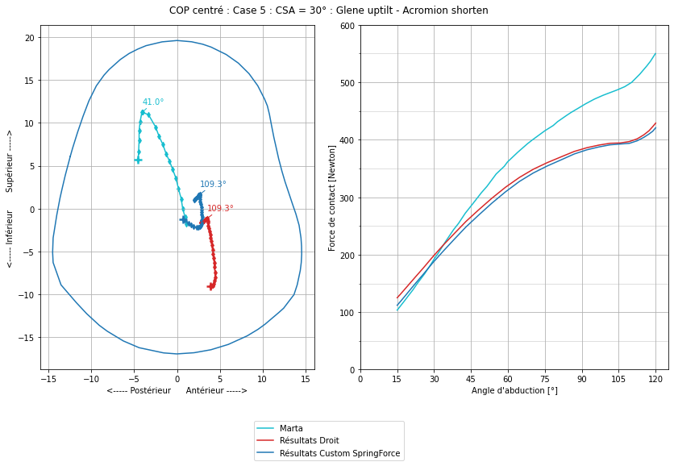
Étude sensibilité CustomSpring Force : centrer le COP_{i}

Slide 17
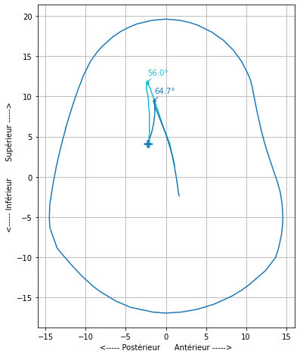
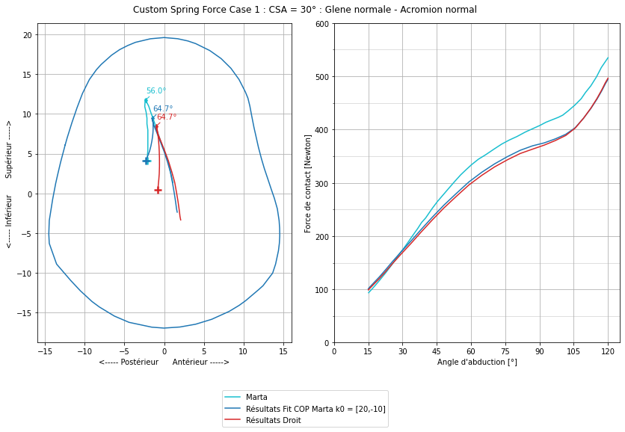

Slide 18
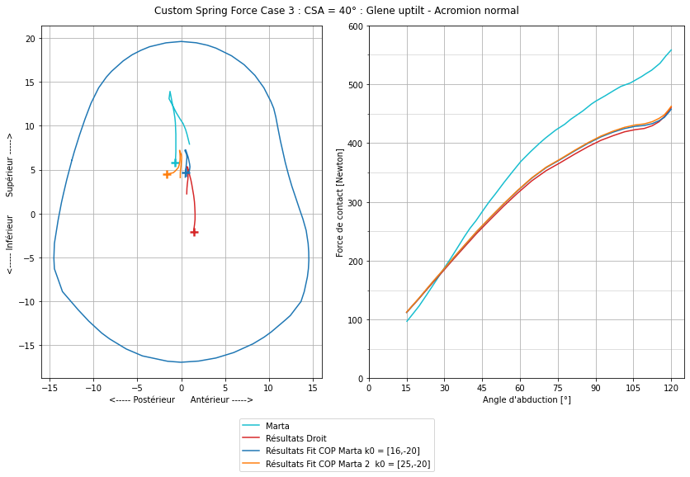

Slide 19
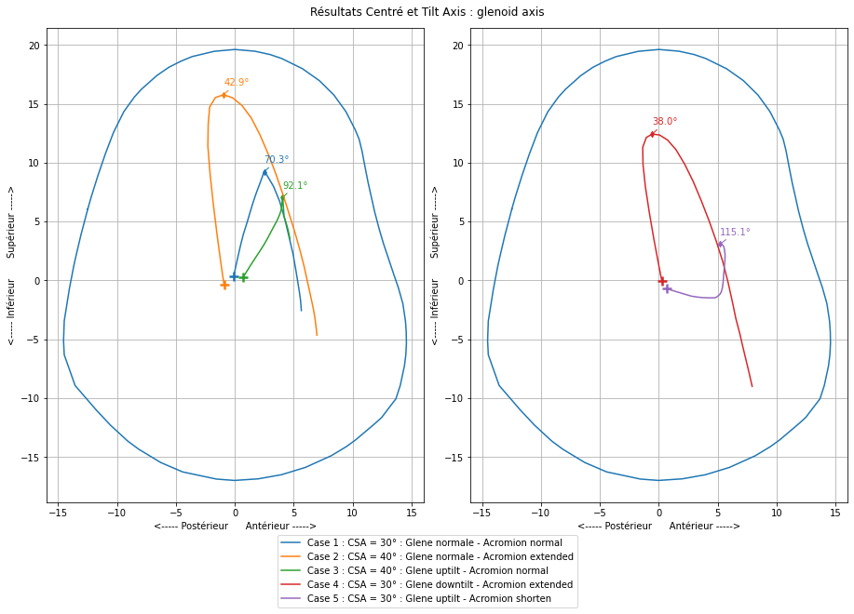

Slide 20
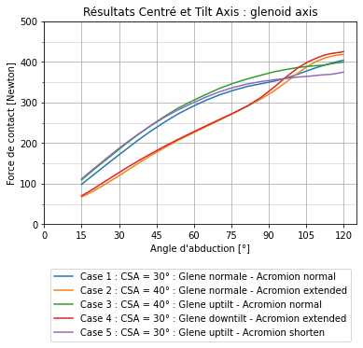

Slide 22
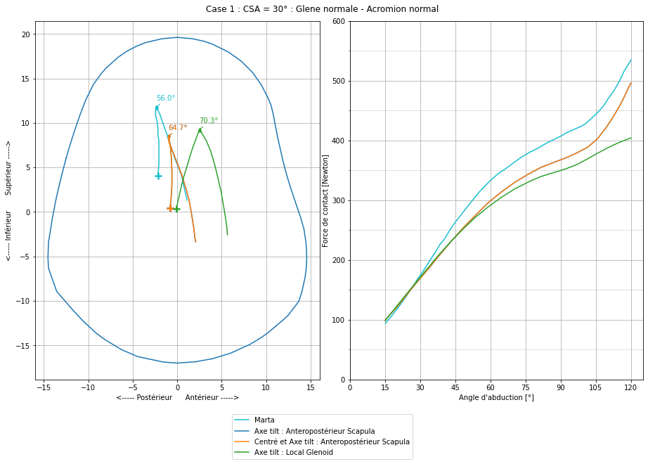
SpringForce Local Glenoid = (-9,-12)

Slide 23
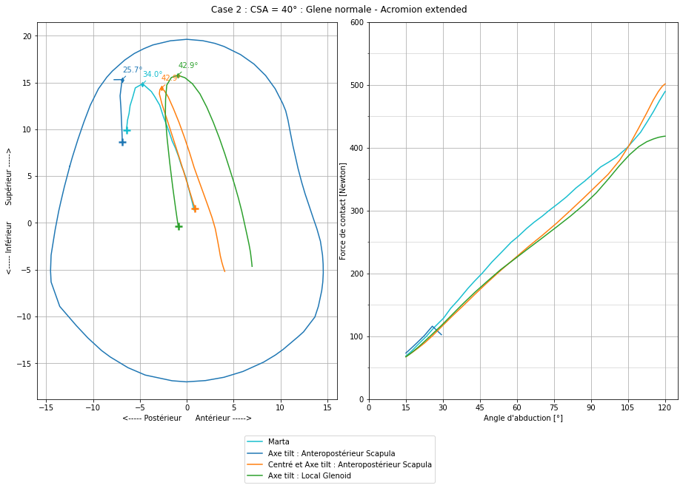
SpringForce Local Glenoid = (5,-33)

Slide 24
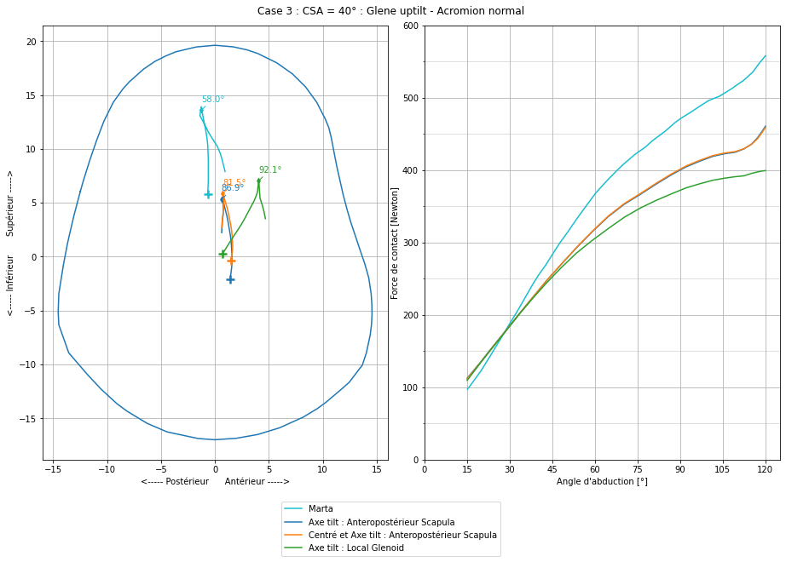
SpringForce Local Glenoid = (-17,-3)

Slide 25
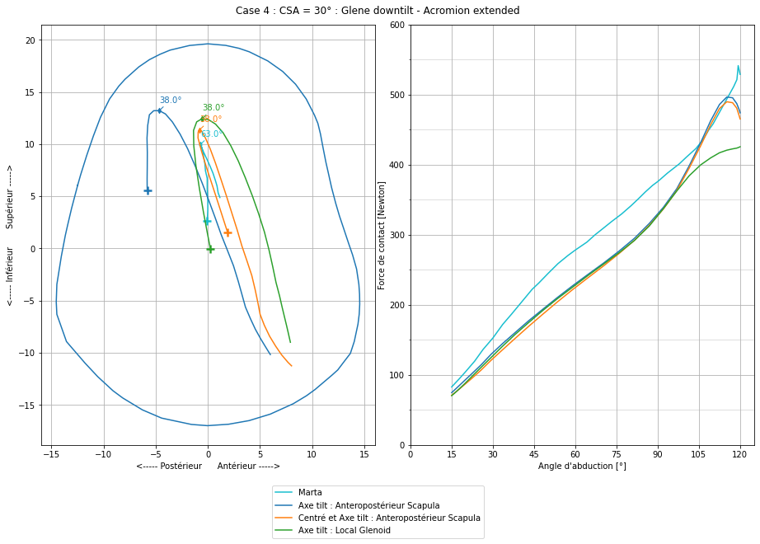
SpringForce Local Glenoid = (8,-25)

Slide 26
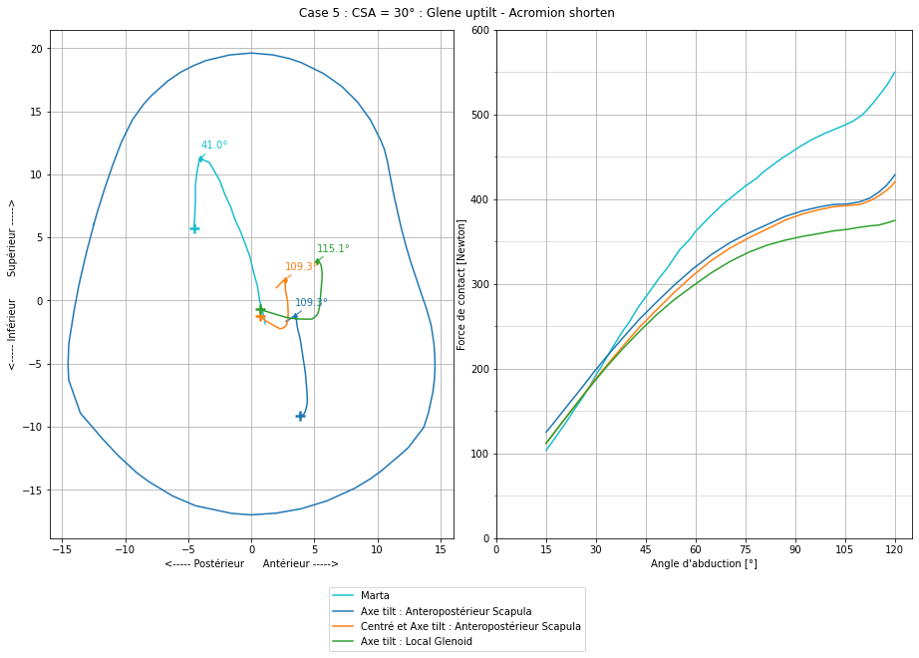
SpringForce Local Glenoid = (28,-30)

Slide 27
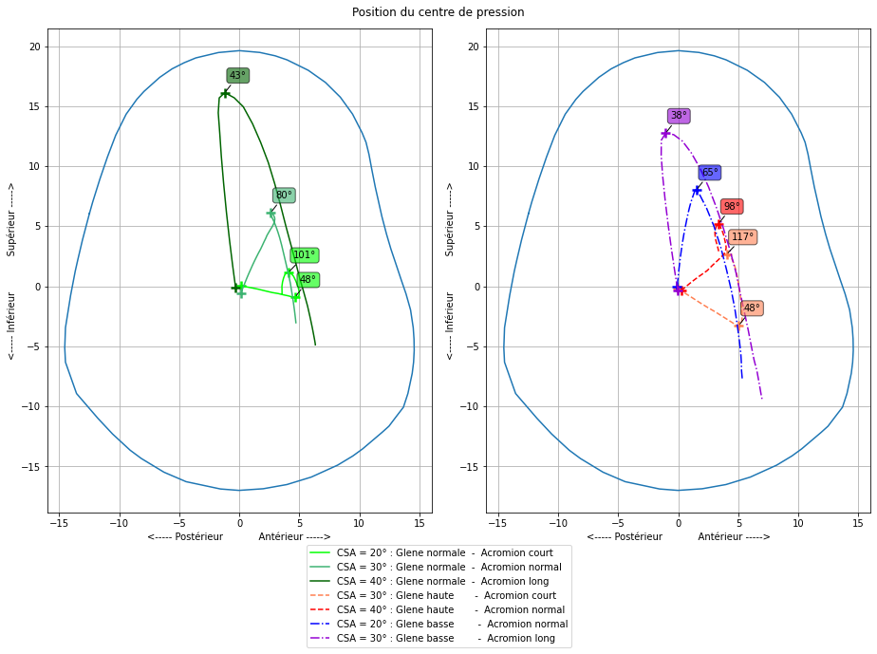

Slide 28
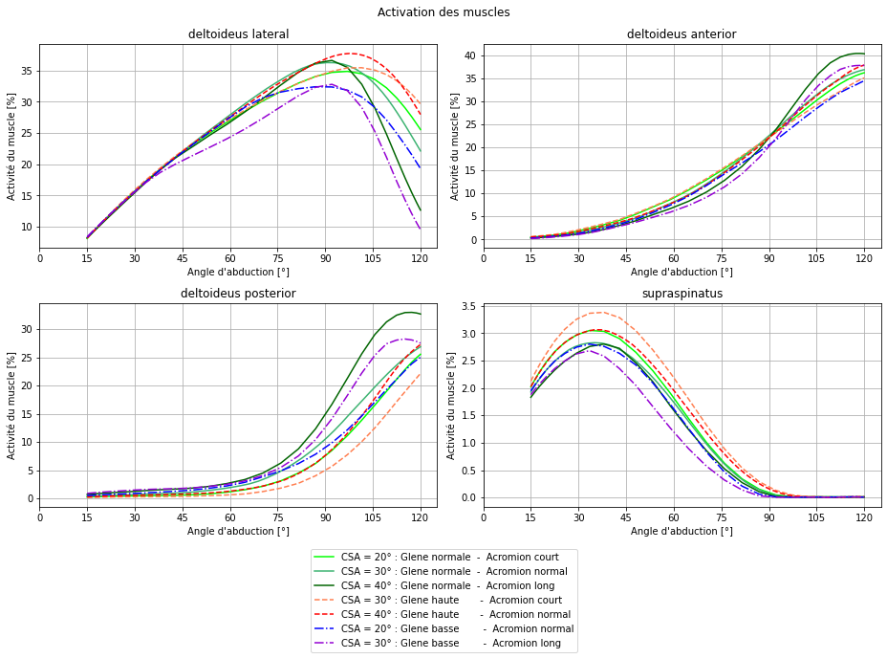

Slide 29
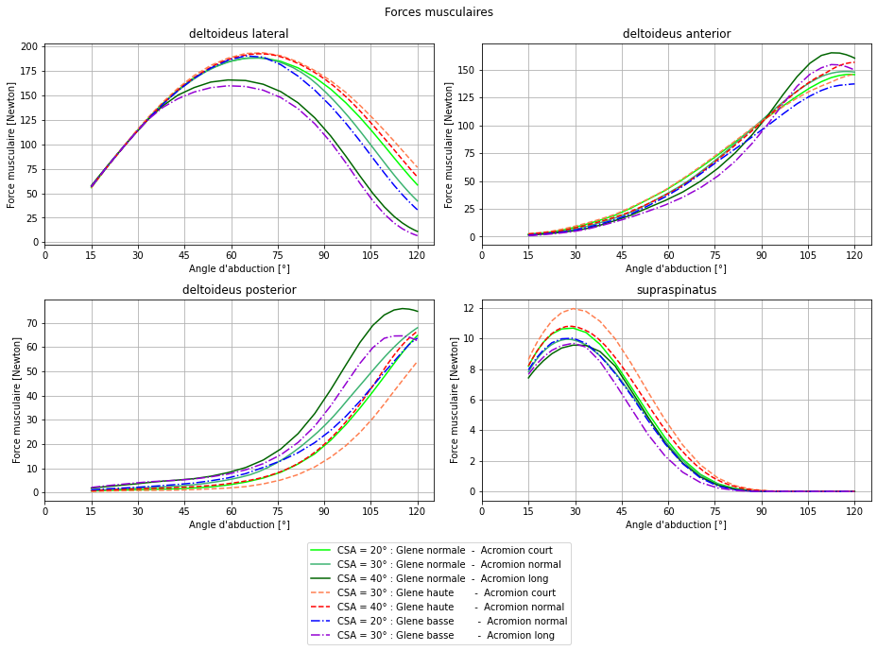

Slide 30
